Slide 1
大数据应用人才培养系列教材
R 语言
刘 鹏 张 燕 总主编
程显毅 主编 刘颖 朱倩 副主编

Slide 2
大数据应用人才培养系列教材
第三章 数据类型
3.1 变量与常量
3.2 数据结构
3.3 字符串操作
3.4 用于数据处理和转换的常用函数
习题

Slide 3
3.1变量与常量
第三章 数据类型
R语言是面向对象的。面向对象的理论一两句话说不清楚，但对于数据至少应该了解三个方面。
(1)R能处理的一切（包括数据、函数、公式、图表、包等）都称为object。
(2)类。一个object都应该能找到它所归属的某个类（class）。“类”是抽象的概念，一个类至少有一个特征是这类数据所共有的。根据应用需求、目的等不同可以定义不同的类。比如，做生物信息的可以定义出DNA类、RNA类，为了高效处理这类数据，定义这些类是非常必要的。所以，R里面有很多的“类”。
(3)类型。
类型是类的实例，我们不可能也没必要去了解所有的“类”，但R语言定义的一些基本数据类型得需要我们了解，而且得较详细地了解。这包括向量、因子、矩阵、列表、数据框和一些特殊的数据类型。
。

Slide 4
2.1新手上路
3.1变量与常量
第二章 R语言入门
第三章 数据类型
变量
不同的行业对于下表1给出的数据（数据集）的行和列叫法不同。
统计学家称它们为观测（observation）和变量（variable），
数据库分析师则称其为记录（record）和字段（field），
数据挖掘/机器学习学科的研究者则把它们叫作示例（example）和属性（attribute）。
在本书中使用：观测和变量。
病人编号 （PatientID） | 入院时间 （AdmDate） | 年龄 （Age） | 糖尿病类型 （Diabetes） | 病情 （Status）
1 | 10/15/2009 | 25 | Type1 | Poor
2 | 11/01/2009 | 34 | Type2 | Improved
3 | 10/21/2009 | 28 | Type1 | Excellent
4 | 10/28/2009 | 52 | Type1 | Poor

Slide 5
2.1新手上路
3.1变量与常量
第二章 R语言入门
第三章 数据类型
从表中可以清楚地看到该数据中包含的元素的数据类型。其中，PatientID是行/实例标识符，AdmDate是日期型变量，Age是整型变量，Diabetes是名义型变量，Status是有序型变量。
变量的类型包括数值型、字符型、逻辑型、复数型（虚数）和字节。
在表中，PatientID、AdmDate和Age为数值型变量，而Diabetes和Status为字符型变量。Diabetes和Status分别是名义型和有序型变量。
R将实例标识符称为rownames（行名），将名义型和有序型变量称为因子（响应变量、决策变量、类别变量）。

Slide 6
2.1新手上路
3.1变量与常量
第二章 R语言入门
第三章 数据类型
常量
R中定义了一些常量类型：
NA：表示不可用
Inf: 无穷
-Inf: 负无穷
TRUE：真
FALSE：假

Slide 7
大数据应用人才培养系列教材
第三章 数据类型
3.1 变量与常量
3.2 数据结构
3.3 字符串操作
3.4 用于数据处理和转换的常用函数
习题

Slide 8
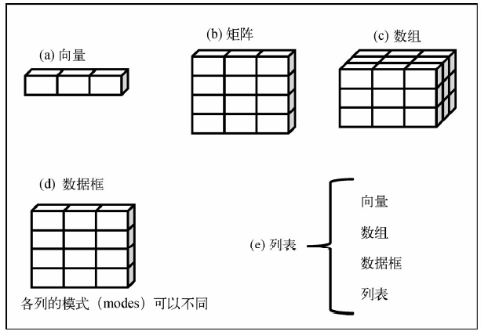
2.1新手上路
3.2 数据结构
第二章 R语言入门
第三章 数据类型

Slide 9
2.1新手上路
3.2 数据结构
第二章 R语言入门
第三章 数据类型
向量
向量是用于存储数值型、字符型或逻辑型数据的一维结构。
(1)产生向量
①函数c(...)为自定义量
例子：
>b<-c("US","CHINA","ENGLISH")
>c<-c(TRUE,TRUE,FALSE)
②from:to产生一个序列
例子：
>b<-1:4 #得到"1,2,3,4"
注意c<-1:4+1和c<-1:(4+1)的区别。

Slide 10
2.1新手上路
3.2 数据结构
第二章 R语言入门
第三章 数据类型
向量
③seq() 产生一个等差向量序列
格式：seq(from = n, to =m, by = k,len w)
例子：
> seq(2, 10 ) #默认公差为1
[1] 2 3 4 5 6 7 8 9 10
> seq(2, 10 ,2) #如果不指定长度，form,to,by关键词可以省略
[1] 2 4 6 8 10
> seq(from =2, by = 2,len=10) #关键词to和len不能同时使用
[1] 2 4 6 8 10 12 14 16 18 20

Slide 11
2.1新手上路
3.2 数据结构
第二章 R语言入门
第三章 数据类型
向量
④rep() 重复一个对象
格式1：rep(x,times):
x是要重复的对象（例如向量c(1,2,3)）,times为对象中每个元素重复的次数（如times=c(9,7,3)就是将x向量的1重复9次，2重复7次，3重复3次）。
格式2：rep(x, each=n)
重复x元素n次；rep(c(1,2,3),2)得到1 2 3 1 2 3；rep(c(1,2,3),each=2)得到1 1 2 2 3 3。

Slide 12
2.1新手上路
3.2 数据结构
第二章 R语言入门
第三章 数据类型
向量
⑤rnorm()随机产生正态分布向量
格式：rnorm(个数,均值,方差)
例子：
> x<-rnorm(100) #默认均值为0，方差为1
> x<-rnorm(5,2,3)
说明1：同一向量中无法混杂不同类型的数据。
说明2：f <- 3表示只有一个元素的向量。

Slide 13
2.1新手上路
3.2 数据结构
第二章 R语言入门
第三章 数据类型
向量
(2)向量引用
引用就是取出满足条件的元素，向量引用是通过下标值，注意R语言下标从1开始，不是0。
> x<-seq(2, 10 )
> x[3] #下标为正数，取出下标对应的元素
[1] 4
> x[-3] #下标为负数，排除下标对应的元素
[1] 2 3 5 6 7 8 9 10
> x[c(3,5,8)] #如果一次取出多个元素，需要用向量做下标
[1] 4 6 9
> x[-c(3,5,8)]
#如果一次排除多个元素，需要用向量做下标，注意负号
[1] 2 3 5 7 8 10
> x[which(x>6)] #取出满足条件的元素，要使用which()函数
[1] 7 8 9 10
> x[which.max(x)] #取出最大元素，最小元素小标为which.min
[1] 10
> x[3:5] #取出连续的元素
[1] 4 5 6

Slide 14
2.1新手上路
3.2 数据结构
第二章 R语言入门
第三章 数据类型
向量
(3)向量运算
R语言最强大的方面之一就是函数可以直接对向量的每个元素进行操作。
【例3.1】产生两个不等长整数向量x和y，计算$\sqrt{x}$ ，x+y, x•y, x×y,及x的长度。
【解】
> y<-2:5 #产生向量x
> x<-seq(2, 10 ) #产生向量y
> sqrt(x) #向量开方
> x+y #向量加，如果两个向量的长度不同，R将重复较短的向量
#元素，直到得到的向量长度与较长的向量的长度相同为止。
[1] 4 6 8 10 8 10 12 14 12
> crossprod(x,x) #內积
> tcrossprod(x,x) #外积
>length(x) #向量长度

Slide 15
2.1新手上路
3.2 数据结构
第二章 R语言入门
第三章 数据类型
矩阵
矩阵是一个二维数组，只是每个元素都拥有相同的类型（。
(1)矩阵创建
格式1：matrix(data,c(nrow，ncol),byrow=T)
格式2：matrix(data,nrow=，ncol=,byrow=T)
格式3：rbind(c(1,2),c(3,4))
格式4： array(rep(1:3, each=3), dim=c(3,3)) #见数组章节

Slide 16
2.1新手上路
3.2 数据结构
第二章 R语言入门
第三章 数据类型
矩阵
(2)矩阵引用
方法1：使用下标和方括号来选择矩阵中的行、列或元素。
y[i,]：返回矩阵y中的第i行；
y[,j]：返回第j列；
y[i,j]：返回第i行第j列元素。
y[i,-j]：返回第i行,但排除第j列元素。
y[-i,j]：返回第j行,但排除第i行元素。
方法2：使用向量和方括号来选择矩阵中的行、列或元素。
y[c(1,3),c(2:4)]：返回第1,3行，第2,4列元素。
y[c(1,3),-c(2:4)]：返回第1,3行，但排除第2,4列元素。

Slide 17
2.1新手上路
3.2 数据结构
第二章 R语言入门
第三章 数据类型
矩阵
(3)矩阵运算
转置:t(y);
横向合并矩阵:cbind();
纵向合并矩阵:rbind();
将矩阵转化为向量：as.vector();
返回矩阵维度：dim()、nrow() 和ncol()；
对矩阵各列求和:colSums();
求矩阵各列的均值:colMeans();
对矩阵各行求和:rowSums();
求矩阵各列的均值:rowMeans();
计算行列式：det()；

Slide 18
2.1新手上路
3.2 数据结构
第二章 R语言入门
第三章 数据类型
数组
数组（array）与矩阵类似，但是维度大于2。数组可通过array函数创建，形式如下：
格式：myarray<-array(data,dimentins)
data包含了数组中的数据，
dimensions给出了各个维度下标的最大值。
例子：
z<-array(1:24,c(2,3,4))
数组是矩阵的一个自然推广，在编写新的统计方法时，数组可能很有用。像矩阵一样，数组中的数据也只能拥有一种类型。
数组引用与矩阵相同，如，元素z[1,2,3]为15。

Slide 19
2.1新手上路
3.2 数据结构
第二章 R语言入门
第三章 数据类型
数组
【例3.4】数组的行列和、平均值。
对于多维数组，rowSums, colSums, rowMeans, colMeans的使用稍为复杂点。它们的参数为：
colSums (x, na.rm = FALSE, dims = 1)
rowSums (x, na.rm = FALSE, dims = 1)
colMeans(x, na.rm = FALSE, dims = 1)
rowMeans(x, na.rm = FALSE, dims = 1)
其中，dims为整数，表示哪个或哪些维数被看作行或列，对于row统计函数，dims+1及以后的维度被看作行，对于col函数，dims及以前的维度（1:dims）被看作列。

Slide 20
2.1新手上路
3.2 数据结构
第二章 R语言入门
第三章 数据类型
数据框
数据框允许不同的列可以包含不同类型的数据，所以，数据框的概念较矩阵来说更为一般。数据框是在R中最常处理的结构类型。
(1)创建数据框
x<-data.frame(col1, col2, col3，……)
其中的列向量col1, col2, col3,… 可为任何类型（如字符型、数值型或逻辑型）。
例：
> mydataset<-data.frame(
+ Site=c("A","B","A","A","B"),
+ Season=c("winter","summer","summer","spring","fall"),
+ PH=c(7.3,6.4,8.6,7.2,8.9)
+ )

Slide 21
2.1新手上路
3.2 数据结构
第二章 R语言入门
第三章 数据类型
数据框
(2)数据框引用
数据框的引用与矩阵一样，如，x[1:3,],x[2,c(2,4)]。除此之外，增加通过变量引用数据框元素的方法，如把表2-1的数据狂定义为x,则x$age等价于x[,3]。

Slide 22
2.1新手上路
3.2 数据结构
第二章 R语言入门
第三章 数据类型
数据框
(3)修改行/名称
可以通过colnames(<数据框>)来读取并编辑列名称。
>colnames(mydataset)[1]<-"a"
>colnames(mydataset)[2]<-"type"
>colnames(mydataset)
可以通过row.names(<数据框>)来读取并编辑行名称
> row.names(mydataset)<-c("r1","r2","r3","r4","r5")
> row.names(mydataset)
[1] "r1" "r2" "r3" "r4" "r5"
> mydataset
a type PH
r1 A winter 7.3
r2 B summer 6.4
r3 A summer 8.6
r4 A spring 7.2
r5 B fall 8.9

Slide 23
2.1新手上路
3.2 数据结构
第二章 R语言入门
第三章 数据类型
列表
列表（list）是R的数据类型中最为复杂的一种。一般来说，列表就是一些对象（或成分，component）的有序集合。列表允许你整合若干（可能无关的）对象到单个对象名下。例如，某个列表中可能是若干向量、矩阵、数据框，甚至其他列表的组合。

Slide 24
2.1新手上路
3.2 数据结构
第二章 R语言入门
第三章 数据类型
列表
(1)创建列表：
mylist<-list(object1, object1,……)
其中的objecti可以是目前为止讲到的任何结构类型。
【例3.4】构造数据框，并重新命名。
> g<-"my first list"
> h<-c(26,26,18,29)
> j<-matrix(1:10,nrow=5)
> k<-data.frame(c(1,2),c(3,4))
> mylist<-list(title=g,ages=h,j,k) #可以为列表中的对象命名

Slide 25
2.1新手上路
3.2 数据结构
第二章 R语言入门
第三章 数据类型
列表
(2)访问列表中的元素。
mylist[[2]]和mylist[["ages"]]均指那个含有四个元素的向量。由于两个原因，列表成为了R中的重要数据结构。首先，列表允许以一种简单的方式组织和重新调用不相干的信息。其次，许多R函数的运行结果都是以列表的形式返回的。需要取出其中哪些成分由分析人员决定。

Slide 26
2.1新手上路
3.2 数据结构
第二章 R语言入门
第三章 数据类型
因子
变量可归结为名义型、有序型或连续型变量。名义型变量是没有顺序之分的类别变量。下表中，糖尿病类型Diabetes（Type1、Type2）是名义型变量的一例。即使在数据中Type1编码为1而Type2编码为2，这也并不意味着二者是有序的。
病人编号 （PatientID） | 入院时间 （AdmDate） | 年龄 （Age） | 糖尿病类型 （Diabetes） | 病情 （Status）
1 | 10/15/2009 | 25 | Type1 | Poor
2 | 11/01/2009 | 34 | Type2 | Improved
3 | 10/21/2009 | 28 | Type1 | Excellent
4 | 10/28/2009 | 52 | Type1 | Poor

Slide 27
2.1新手上路
3.2 数据结构
第二章 R语言入门
第三章 数据类型
因子
有序型变量表示一种顺序关系，而非数量关系。病情Status（poor, improved, excellent）是顺序型变量的典型示例。我们知道，病情为poor（较差）病人的状态不如improved（病情好转）的病人，但并不知道相差多少。
类别变量（名义型变量、响应变量）和有序类别（有序型）变量在R中称为因子（factor）。因子在R中非常重要，因为它决定了数据的分析方式以及如何进行视觉呈现。

Slide 28
2.1新手上路
3.2 数据结构
第二章 R语言入门
第三章 数据类型
因子
函数factor()以一个整数向量的形式存储类别值，整数的取值范围是[2... k ]（其中k 是名义型变量中唯一值的个数），同时一个由字符串（原始值）组成的内部向量将映射到这些整数上。
举例来说，假设有向量：
diabetes<-c(“type1”,“type2”, “type1”, “type1”)
语句diabetes <- factor(diabetes)将此向量存储为(1, 2, 1, 1)，并在内部将其关联为1=Type1和2=Type2（具体赋值根据字母顺序而定）。针对向量diabetes进行的任何分析都会将其作为名义型变量对待，并自动选择适合这一测量尺度的统计方法。

Slide 29
2.1新手上路
3.2 数据结构
第二章 R语言入门
第三章 数据类型
因子
要表示有序型变量，需要为函数factor()指定参数ordered=TRUE。给定向量：
status<-c(“Poor”, “Improved”, “Excellent”, “Poor”)
语句status <- factor(status, ordered=TRUE)会将向量编码为(3, 2, 1, 3)，并在内部将这些值关联为1=Excellent、2=Improved以及3=Poor。另外，针对此向量进行的任何分析都会将其作为有序型变量对待，并自动选择合适的统计方法。

Slide 30
2.1新手上路
3.2 数据结构
第二章 R语言入门
第三章 数据类型
因子
通过指定levels选项来覆盖默认排序。例如：
status<-factor(status, levels=c(“Poor”,“Improved”, “Excellent”))
各水平的赋值将为1=Poor、2=Improved、3=Excellent。请保证指定的水平与数据中的真实值相匹配，因为任何在数据中出现而未在参数中列举的数据都将被设为缺失值。

Slide 31
大数据应用人才培养系列教材
第三章 数据类型
3.1 变量与常量
3.2 数据结构
3.3 字符串操作
3.4 用于数据处理和转换的常用函数
习题

Slide 32
2.1新手上路
3.3 字符串操作
第二章 R语言入门
第三章 数据类型
字符串类型
适用于字符串构造的规则
①字符串开头和结尾的引号应为双引号或双引号，他们不能混合。
②双引号可以插入到以单引号开始和结尾的字符串中。
③单引号可以插入到以双引号开始和结尾的字符串中。
④双引号不能插入到以双引号开始和结尾的字符串中。
⑤单引号无法插入到以单引号开始和结尾的字符串中。

Slide 33
2.1新手上路
3.3 字符串操作
第二章 R语言入门
第三章 数据类型
字符串基本操作
(1)求字符串长度nchar(string)
>data<-"R语言是门艺术"
>nchar(data)
[1] 7
(2)字符串合并paste(str1,str2,sep)
> data<-"R语言是门艺术"
> data1<-"要用心体会"
> paste(data,data1,sep=",")
[1] "R语言是门艺术,要用心体会"
(3)字符创分割strsplit(string,sep)
> data3<-"2017年2月28"
> strsplit(data3,"年")
[[1]]
[1] "2017" "2月28"

Slide 34
2.1新手上路
3.3 字符串操作
第二章 R语言入门
第三章 数据类型
字符串基本操作
(4)读取和替换字符串substr(string,start,stop)
> substr(data3,5,5)
[1] "年"
> substr(data3,4,4)<-"6"
> data3
[1] "2016年2月28"
(5)字符串替换chartr(old,new,string)
chartr("29","29日",data3) #old不存在，无操作
chartr("28","28日",data3) #超过string长度的字符不替换
chartr("28","2日",data3)

Slide 35
2.1新手上路
3.3 字符串操作
第二章 R语言入门
第三章 数据类型
字符串处理stringr包
(1)字符串拼接函数
str_c: 字符串拼接。
str_join: 字符串拼接，同str_c。
str_trim: 去掉字符串的空格和TAB(\t)
str_pad: 补充字符串的长度
str_dup: 复制字符串
str_wrap: 控制字符串输出格式
str_sub: 截取字符串
str_sub<- 截取字符串，并赋值，同str_sub

Slide 36
2.1新手上路
3.3 字符串操作
第二章 R语言入门
第三章 数据类型
字符串处理stringr包
(2)字符串计算函数
str_count: 字符串计数
str_length: 字符串长度
str_sort: 字符串值排序
str_order: 字符串索引排序，规则同str_sort

Slide 37
2.1新手上路
3.3 字符串操作
第二章 R语言入门
第三章 数据类型
字符串处理stringr包
(3)字符串匹配函数
str_split: 字符串分割
str_split_fixed: 字符串分割，同str_split
str_subset: 返回匹配的字符串
word: 从文本中提取单词
str_detect: 检查匹配字符串的字符
str_match: 从字符串中提取匹配组。
str_match_all: 从字符串中提取匹配组，同str_match
str_replace: 字符串替换
str_replace_all: 字符串替换，同str_replace
str_replace_na:把NA替换为NA字符串
str_locate: 找到匹配的字符串的位置。
str_locate_all: 找到匹配的字符串的位置,同str_locate
str_extract: 从字符串中提取匹配字符
str_extract_all: 从字符串中提取匹配字符，同str_extract

Slide 38
2.1新手上路
3.3 字符串操作
第二章 R语言入门
第三章 数据类型
字符串处理stringr包
(4)字符串变换函数
str_conv: 字符编码转换
str_to_upper: 字符串转成大写
str_to_lower: 字符串转成小写,规则同str_to_upper
str_to_title: 字符串转成首字母大写,规则同str_to_upper

Slide 39
2.1新手上路
3.3 字符串操作
第二章 R语言入门
第三章 数据类型
正则表达式
正则表达式的功能非常强大，尤其是在文本数据进行处理中显得更加突出。R中的grep、grepl、sub、gsub、regexpr、gregexpr等函数都使用正则表达式的规则进行匹配。

Slide 40
2.1新手上路
3.3 字符串操作
第二章 R语言入门
第三章 数据类型
函数 | 作用
grep() | 查找，存在参数value，返回结果是匹配项的下标
grepl() | 查找，返回值为true
sub() | 只对查找到的第一个内容进行替换。（同下）
gsub() | 对查找到的所有内容进行替换，返回替换后的text；否则直接返回text
regexpr() | 返回一个与给出第一个匹配的起始位置的文本长度相同的整数向量，如果没有则返回-1， “match.length”给出匹配文本长度的整数向量（或-1）。匹配位置和长度为字符。 | 除了regexec，目前不支持Perl风格()的正则表达式。 。useBytes的主要效果是避免关于多字节语言环境中的无效输入和伪匹配的错误/警告，但对于regexpr，它会更改输出的解释。它禁止具有标记编码的输入的转换，并且如果发现任何输入被标记为“字节”，则被强制参见编码）。 无关匹配对多字节语言环境中的字节没有多大意义，如果useBytes = TRUE，您应该希望它只适用于ASCII字符。 regexpr和gregexpr与perl = TRUE允许Python风格的命名捕获，但不是长矢量输入。 当前语言环境中的无效输入最多警告5次。 对于非ASCII字符，与PERL = TRUE的无符号匹配取决于使用“Unicode属性支持”编译的PCRE库：外部库可能不是。 如果你正在做很多的正则表达式匹配，包括非常长的字符串，通常将正则表达式引擎设为PCRE，这将将比默认正则表达式引擎快，而fixed = TRUE更快（特别是当每个模式只匹配几次时）。
gregexpr() | 返回一个与文本长度相同的列表，每个元素的格式与regexpr的返回值相同，除了给出了每个（不相交）匹配的起始位置。
regexec() | 返回与文本相同长度的列表，如果没有匹配，则返回-1，或者具有匹配的起始位置的整数序列和对应于模式的括号子表达式的所有子串，其中属性“match .length“给出匹配长度的向量（或没有匹配的-1）。

Slide 41
2.1新手上路
3.3 字符串操作
第二章 R语言入门
第三章 数据类型
正则表达式转义字符
空白元字符 | [\b] | 回退（并删除）一个字符（backspace）
 | \f | 换页符
 | \n | 换行符
 | \r | 回车符
 | \t | 制表符（tab）
 | \v | 垂直制表符
匹配数字与非数字 | \d | 任何一个数字字符，等价于[0-9]
 | \D | 任何一个非数字字符，等价于^[0-9]
匹配字母\非字母与数字 | \w | 任何一个字母数字字符（大小写均可以）或下划线字符（等价于[a-zA-Z0-9]）
 | \W | 任何一个非字母数字或下划线字符（等价于[^a-zA-Z0-9]）

Slide 42
2.1新手上路
3.3 字符串操作
第二章 R语言入门
第三章 数据类型
正则表达式转义字符
匹配空白字符 | \s | 任何一个空白字符（等价于[\f\n\r\t\v]）
 | \S | 任何一个非空白字符（等价于[^\f\n\r\t\v]）
POSIX字符类 | [:alnum:] | 任何一个字母或数字（等价于[a-ZA-Z0-9]）
 | [:alpha:] | 任何一个字母（等价于[a-ZA-Z]）
 | [:blank:] | 空格或制表符（等价于[\t ]） 注:t后面有一个空格
 | [:cntrl:] | ASCII控制字符（ASCII 0到31，再加上ASCII 127）
 | [:digit:] | 任何一个数字（等价于[0-9])
 | [:graph:] | 和[:print:]一样，但不包括空格
 | [:lower:] | 任何一个小写字母（等价于[a-z])
 | [:print:] | 任何一个可打印字符
 | [:punct:] | 既不属于[:alnum:]，也不属于[:cntrl:]的任何一个字符
 | [:space:] | 任何一个空格字符，包括空格（等价于[f\n\r\t\v ] 注:v后面有一个空格
 | [:upper:] | 任何一个大写字母（等价于[A-Z])
 | [:xdigit:] | 任何一个十六进制数字(等价于[a-fA-F0-9])

Slide 43
2.1新手上路
3.3 字符串操作
第二章 R语言入门
第三章 数据类型
正则表达式转义字符
其他 | . | 可以匹配任何单个的字符字母数字甚至.字符本身。同一个正则表达式允许使用多个.字符。但不能匹配换行
 | \\ | 转义字符，如果要匹配就要写成“\\(\\)”
 | | | 表示可选项，即|前后的表达式任选一个
 | ^ | 取非匹配
 | $ | 放在句尾，表示一行字符串的结束
 | () | 提取匹配的字符串，(\\s*)表示连续空格的字符串
 | [] | 选择方括号中的任意一个(如[0-2]和[012]完全等价，[Rr]负责匹配字母R和r)
 | {} | 前面的字符或表达式的重复次数。如{5,12}表示重复的次数不能小于5，不能多于12，否则都不匹配
 | * | 匹配零个或任意多个字符或字符集合，也可以没有匹配
 | + | 匹配一个或多个字符，至少匹配一次
 | ? | 匹配零个或一个字符

Slide 44
2.1新手上路
3.3 字符串操作
第二章 R语言入门
第三章 数据类型
【例3.5】查找一下看有没有do组合的单词。
>ext<-c("Don't","aim","for","success","if","you","want","it","just","do","what","you","love","and","believe","in","and","it","will","come","naturally")
>#查找含有DO组合的单词
> grep("[Dd]o",text)#不区分大小写
[1] 1 10
> grep("[D]o",text)#D要大写
[1] 1
> grep("[d]o",text)#D小写
[1] 10

Slide 45
2.1新手上路
3.3 字符串操作
第二章 R语言入门
第三章 数据类型
【例3.6】邮箱匹配。
>#邮箱匹配：
>text2<-c("704232753@qq.com is my email address.")
>grepl("[0-9.*]+@[a-z.*].[a-z.*]",text2)
[1] TRUE

Slide 46
大数据应用人才培养系列教材
第三章 数据类型
3.1 变量与常量
3.2 数据结构
3.3 字符串操作
3.4 用于数据处理和转换的常用函数
习题

Slide 47
2.1新手上路
3.4 用于数据处理和转换的常用函数
第二章 R语言入门
第三章 数据类型
用于管理R工作空间的函数
函数 | 用途
length(object) | 显示对象中元素/成分的数量
dim(object) | 显示对象的维度
str(object) | 显示对象的结构
class(object) | 显示对象的类别
mode(object) | 显示对象的模式
names(object) | 显示象中各成分的名称
c(object,object,…) | 将对象合并入一个向量
cbind(object,object,…) | 按列合并对象
rbind(object,object,…) | 按行合并对象

Slide 48
2.1新手上路
3.4 用于数据处理和转换的常用函数
第二章 R语言入门
第三章 数据类型
用于管理R工作空间的函数
函数 | 用途
length(object) | 显示对象中元素/成分的数量
dim(object) | 显示对象的维度
str(object) | 显示对象的结构
class(object) | 显示对象的类别
mode(object) | 显示对象的模式
names(object) | 显示象中各成分的名称
c(object,object,…) | 将对象合并入一个向量
cbind(object,object,…) | 按列合并对象
rbind(object,object,…) | 按行合并对象

Slide 49
2.1新手上路
3.4 用于数据处理和转换的常用函数
第二章 R语言入门
第三章 数据类型
用于管理R工作空间的函数
 | to one long vector | To matrix | To data frame
From vector | c(x,y) | cbind(x,y) rbind(x,y) | data.frame(x,y)
From matrix | as.vector(mymatrix) |  | as.data.frame(mymatrix)
From data frame |  | as.matrix(myframe)

Slide 50
大数据应用人才培养系列教材
第三章 数据类型
3.1 变量与常量
3.2 数据结构
3.3 字符串操作
3.4 用于数据处理和转换的常用函数
习题

Slide 51
习题：
1．从表3.1你可以清楚地看到此数据结构（本例中是一个数据框）以及其中包含的元素和数据类型。其中，Status是 变量。
A.日期型 B.整型 C.名义型 D.有序型
2.．R中的数据结构包括 。
A.向量 B.矩阵 C.数组 D.以上全是
3.R中最常处理的数据结构是 。
A.向量 B.矩阵 C.数组 D.数据框
4．a=matrix(1:12,nrow=4,ncol=3);a[2,2];结果为（ ）。
A. 5 B. 6 C. 7 D.8
5．如果A是5行x6列的矩阵，t(A)是 。
A 5行x6列矩阵 B 30个元素的向量
C 11个元素的向量 D 6行x5列的矩阵
6．a=det(matrix(1:12,nrow=4,ncol=3,byrow=TRUE))
b=det(matrix(1:12,nrow=3,ncol=4,byrow=FALSE)) 则有 。
A a>b B a=b C a<b D 两者都显示出错信息

Slide 52
习题：
7．将矩阵转化成向量使用_____。
8．对于字符型向量，因子的水平默认依 顺序创建。
9．列表（list）是R的数据类型中最为复杂的一种。一般来说，列表就是一些对象（或成分，component）的 集合。
10． 可为类别型变量创建值标签。
11．产生100个满足标准正态分布N(0,1)的随机数，使用的函数是 。
12．请使用seq() 产生一个首相为2，公差为2，长度为10的等差向量序列。
13．横向合并矩阵c(2,1),c(4,3)。
14．建立一个R文件，在文件中输入变量x=(1,2,3)^{T}，y=(4,5,6)^{T}，并作以下运算。
①计算 z=2x+y+e,其中 e=(1,1,1)^{T};
②计算x与y的內积；
③计算x与y的外积；

Slide 53
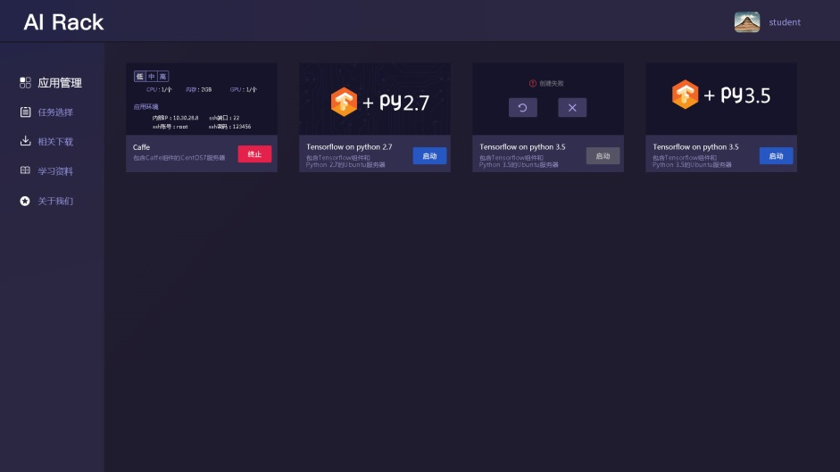
AIRack人工智能实验平台
——一站式的人工智能实验平台
DeepRack深度学习一体机
——开箱即用的AI科研平台
BDRack大数据实验平台——一站式的大数据实训平台

Slide 54
云创公众号推荐
刘鹏看未来
云计算头条
中国大数据
深度学习世界
微信号：lpoutlook
微信号：chinacloudnj
微信号：cstorbigdata
微信号：dl-world
云创大数据订阅号
云创大数据服务号
高校大数据与人工智能
微信号：cStor_cn
微信号：cstorfw
微信号：data_AI

Slide 55
手机APP推荐
我的PM2.5
同声译
我的南京
科技头条
随时随地准确
查看身边的
PM2.5值
支持26种语言
互译的实时翻
译软件
云创大数据为路
况大数据应用提
供技术支持
汇聚前沿资讯
的科技情报站

Slide 56
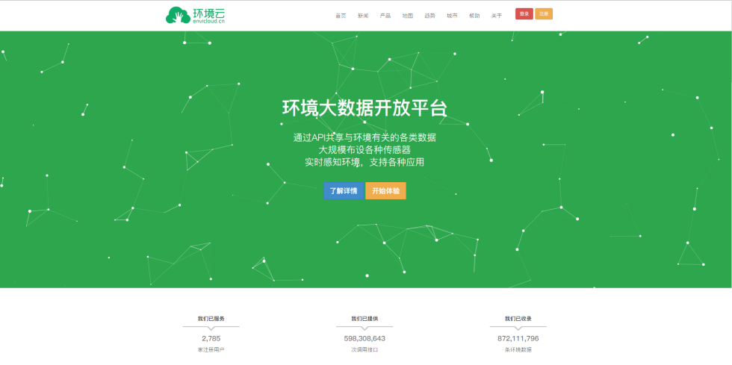
网站推荐
万物云
智能硬件大数据免费托管平台
环境云
环境大数据开放共享平台

Slide 57
感谢聆听

